Slide 1
LỊCH SỬ
LỚP 5/4
HOÀN THÀNH THỐNG NHẤT ĐẤT NƯỚC
GV. Trần Thị Ngọc -2023.2024

Slide 2
Khởi động
Trò chơi
“Hộp quà may mắn”
GV. Trần Thị Ngọc -2023.2024

Slide 3
Trò chơi
“Hộp quà may mắn”
1
2
3
GV. Trần Thị Ngọc -2023.2024

Slide 4
Câu 1: Xe tăng nào đã húc đổ cánh cổng Dinh Độc Lập?
Chiếc xe tăng 390 oanh liệt đã húc đổ cánh cửa Dinh Độc lập ngày 30/4/1975
Quà của em là một chiếc thước kẻ.
GV. Trần Thị Ngọc -2023.2024

Slide 5
Câu 2:Tại sao nói: Ngày 30- 4-1975
là mốc quan trọng trong lịch sử dân tộc ta?
Ngày 30-4-1975, quân ta giải phóng Sài Gòn, kết thúc Chiến dịch Hồ Chí Minh lịch sử. Đất nước được thống nhất và độc lập.
Quà của em.
GV. Trần Thị Ngọc -2023.2024

Slide 6
Câu 3:Ai là người đã cắm lá cờ trên nóc Dinh Độc Lập trưa ngày 30 - 4 - 1975?
Ông Bùi Quang Thận là người đã cắm cờ trên Dinh Độc Lập.
Quà của em.
GV. Trần Thị Ngọc -2023.2024

Slide 7
Lịch sử
Hoàn thành
thống nhất đất nước
1. Ngày Tổng tuyển cử bầu Quốc hội chung trong cả nước.
2. Những quyết định của kì họp đầu tiên Quốc hội khoá VI.
GV. Trần Thị Ngọc -2023.2024

Slide 8
Em hiểu Quốc hội là cơ quan thế nào?
Quốc hội do nhân dân bầu ra, là cơ quan nhà nước cao nhất thực hiện quyền lực của nhân dân.
GV. Trần Thị Ngọc -2023.2024

Slide 9
2. Quang cảnh Hà Nội, Sài Gòn và khắp nơi trên đất nước trong ngày bầu cử như thế nào?
Hà Nội tràn ngập cờ hoa, Sài Gòn tràn ngập không khí ngày hội non sông, khắp nơi đầy cờ, hoa và biểu ngữ.
GV. Trần Thị Ngọc -2023.2024

Slide 10
3.Tinh thần của nhân dân cả nước trong ngày này ra sao?
Nhân dân cả nước phấn khởi thực hiện quyền công dân của mình. Từ cụ già cao tuổi đến thanh niên 18 tuổi hết sức vui sướng vì lần đầu tiên được vinh dự cầm lá phiếu bầu Quốc hội thống nhất.
GV. Trần Thị Ngọc -2023.2024

Slide 11
4. Cuộc Tổng tuyển cử bầu Quốc hội chung đạt kết quả như thế nào?
- Đến chiều 25 – 4, cuộc bầu cử kết thúc tốt đẹp, cả nước có 98,8% tổng số cử tri đi bầu cử.
GV. Trần Thị Ngọc -2023.2024

Slide 12
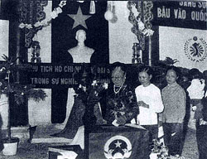
Nhân dân Hà Nội bỏ phiếu bầu cử Quốc hội khóa VI
GV. Trần Thị Ngọc -2023.2024

Slide 13
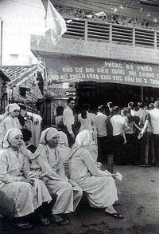
Nhân dân TP Sài Gòn bỏ phiếu
bầu cử Quốc hội khóa VI
GV. Trần Thị Ngọc -2023.2024

Slide 14
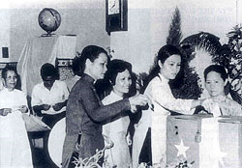
Nhân dân Thành phố Huế bỏ phiếu bầu đại biểu Quốc hội khóa VI.
GV. Trần Thị Ngọc -2023.2024

Slide 15
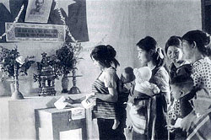
Hình 1. Nhân dân Tây nguyên bỏ phiếu bầu Đại biểu Quốc hội nước Việt Nam thống nhất (khoá VI)
GV. Trần Thị Ngọc -2023.2024

Slide 16
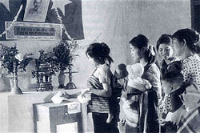
Nhân dân Hà Nội bỏ phiếu bầu cử Quốc hội khóa VI
Nhân dân TP Sài gòn bỏ phiếu bầu cử Quốc hội khóa VI
Nhân dân Huế bỏ phiếu bầu cử Quốc hội khóa VI
Nhân dân Tây Nguyên bầu cử Quốc hội khóa VI
GV. Trần Thị Ngọc -2023.2024

Slide 17
* Tại sao ngày 25 - 4 - 1976 là ngày vui nhất của nhân dân ta lúc bấy giờ?
Vì ngày này là ngày dân tộc ta đã hoàn thành sự nghiệp thống nhất đất nước sau nhiều năm dài chiến tranh hi sinh đầy gian khổ.
GV. Trần Thị Ngọc -2023.2024

Slide 18
1. Kì họp đầu tiên Quốc hội thống nhất (Quốc hội khóa VI) diễn ra vào thời gian nào? Ở đâu?
Cuối tháng 6 - đầu tháng 7 năm 1976, Quốc hội thống nhất (khóa VI) họp tại Hà Nội.
GV. Trần Thị Ngọc -2023.2024

Slide 19
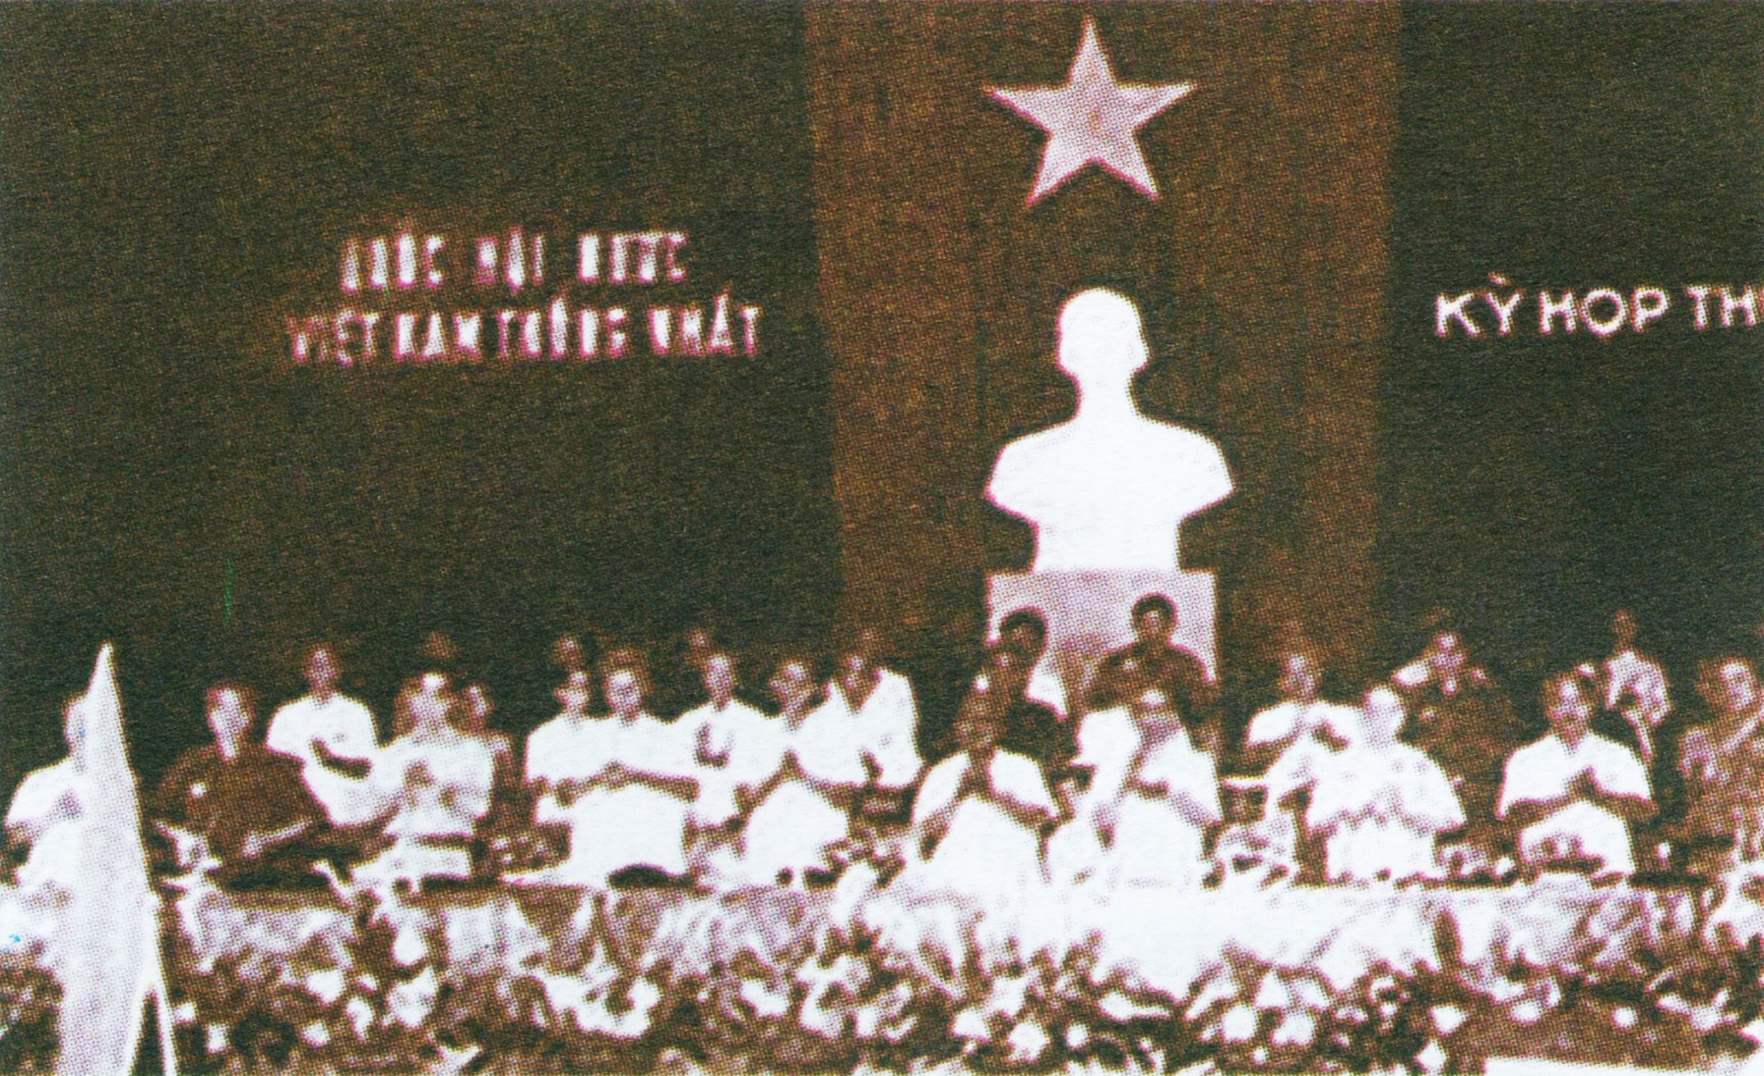
Hình 2. Quang cảnh khai mạc kỳ họp thứ I,
khoá VI,Quốc hội nước Việt Nam thống nhất.
GV. Trần Thị Ngọc -2023.2024

Slide 20
2. Tại Kì họp đầu tiên, Quốc hội đã có những quyết định trọng đại gì?
GV. Trần Thị Ngọc -2023.2024

Slide 21
* Tại Kì họp đầu tiên, Quốc hội khóa VI đã quyết định :
Lấy tên nước là Cộng hoà xã hội chủ nghĩa Việt Nam,
Quyết định Quốc huy;
Quốc kì là lá cờ đỏ sao vàng;
- Quốc ca là bài Tiến quân ca;
Thủ đô là Hà Nội;
Thành phố Sài Gòn - Gia Định đổi tên là Thành phố Hồ Chí Minh.
GV. Trần Thị Ngọc -2023.2024

Slide 22
Quốc huy
GV. Trần Thị Ngọc -2023.2024

Slide 23
Quốc kì
GV. Trần Thị Ngọc -2023.2024

Slide 24
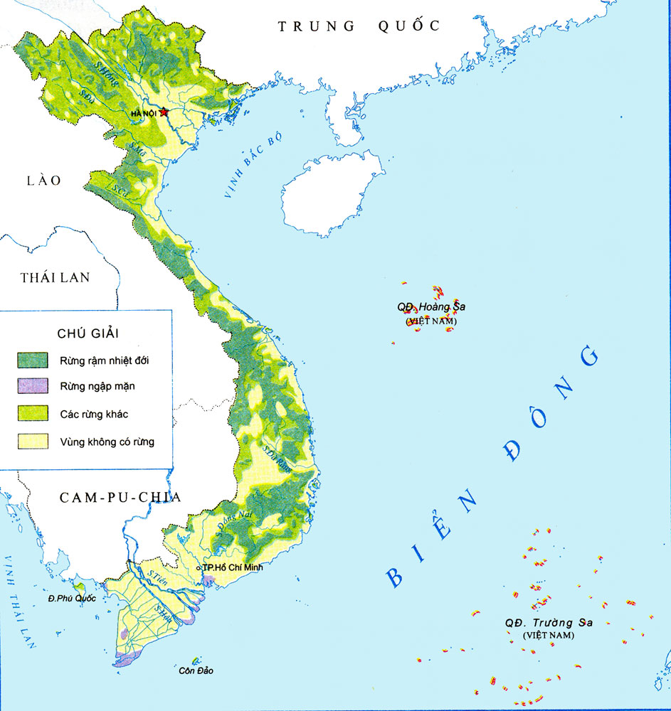
Quốc huy
Hà Nội
Quốc kì
TP Hồ Chí Minh
GV. Trần Thị Ngọc -2023.2024

Slide 25
Những quyết định của kì họp đầu tiên Quốc hội khoá VI thể hiện điều gì?
* Những quyết định của kì họp đầu tiên Quốc hội khoá VI thể hiện sự thống nhất đất nước cả về mặt lãnh thổ và nhà nước.
GV. Trần Thị Ngọc -2023.2024

Slide 26
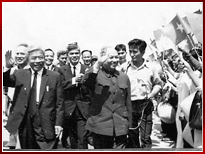
Quốc hội khoá VI ra mắt đồng bào
GV. Trần Thị Ngọc -2023.2024

Slide 27
* Việc bầu cử Quốc hội thống nhất và kỳ họp đầu tiên của Quốc hội có ý nghĩa như thế nào?
GV. Trần Thị Ngọc -2023.2024

Slide 28
Việc bầu cử Quốc hội thống nhất và kì họp đầu tiên của Quốc hội thống nhất có ý nghĩa lịch sử vô cùng trọng đại. Từ đây nước ta có bộ máy nhà nước thống nhất, tạo điều kiện để cả nước cùng chung tay xây dựng chủ nghĩa xã hội, xây dựng một đất nước Việt Nam giàu mạnh.
GV. Trần Thị Ngọc -2023.2024

Slide 29
Em có biết Quốc ca là bài Tiến quân ca do nhạc sĩ nào sáng tác?
Bài hát Tiến quân ca do nhạc sĩ Văn Cao (1923-1995) sáng tác vào năm 1944.
GV. Trần Thị Ngọc -2023.2024

Slide 30
Bài tập: Chọn chữ cái đặt trước câu trả lời đúng nhất cho các câu hỏi sau:
GV. Trần Thị Ngọc -2023.2024

Slide 31
Câu 1: Thời gian diễn ra cuộc Tổng tuyển cử bầu Quốc hội khóa VI của nước Việt Nam thống nhất là:
a. Ngày 25 - 4 -1976
b. Ngày 30 - 4 -1975
c. Ngày 1 - 5 - 1975
GV. Trần Thị Ngọc -2023.2024

Slide 32
Câu 2: Kì họp thứ nhất Quốc hội khóa VI quyết định Quốc ca là:
a. Bài Tiến lên đoàn viên
b. Bài Tiến quân ca
c. Mùa xuân trên thành phố Hồ Chí Minh.
GV. Trần Thị Ngọc -2023.2024

Slide 33
Câu 3: Kì họp thứ nhất Quốc hội khóa VI quyết định thủ đô của nước cộng hòa xã hội chủ nghĩa Việt Nam là:
a. Huế
b. Đà Nẵng
c. Hà Nội
GV. Trần Thị Ngọc -2023.2024

Slide 34
Ghi nhớ
Ngày 25 - 4 – 1976, nhân dân ta vui mừng, phấn khởi đi bầu cử Quốc hội chung cho cả nước. Kể từ đây, nước ta có nhà nước thống nhất.
GV. Trần Thị Ngọc -2023.2024

Slide 35
DẶN DÒ
GV. Trần Thị Ngọc -2023.2024

